Slide 1
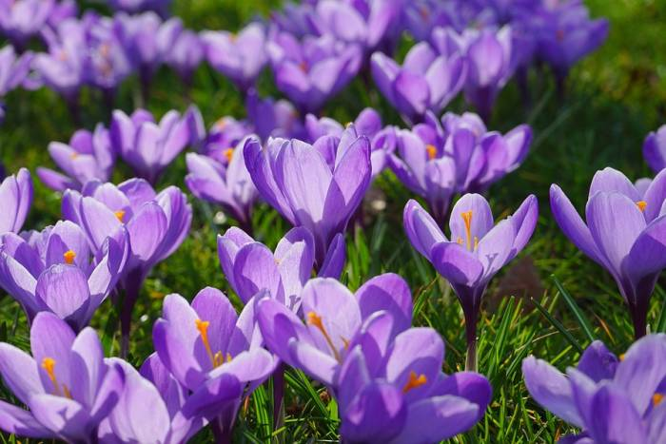
ŠAFRANI

Slide 2
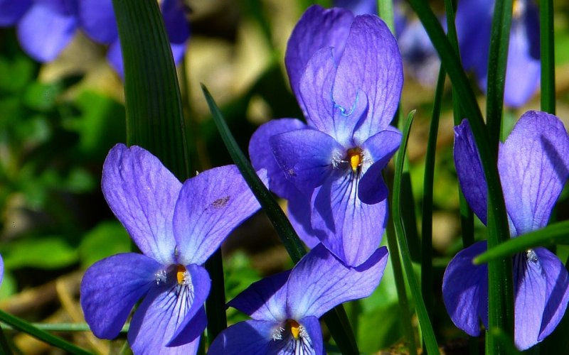
LJUBIČICA

